Slide 1

רחפנים F-450
משווקים למוסדות חינוך - חברת איטק
רמי חדאד 054-3-100-149

Slide 2
מחיר שני רחפנים מלאים + פלסטיקה לתיקונים 5000 ₪ כולל מע"מ
לא כולל GPS
משווקים למוסדות חינוך - חברת איטק
רמי חדאד 054-3-100-149

Slide 3
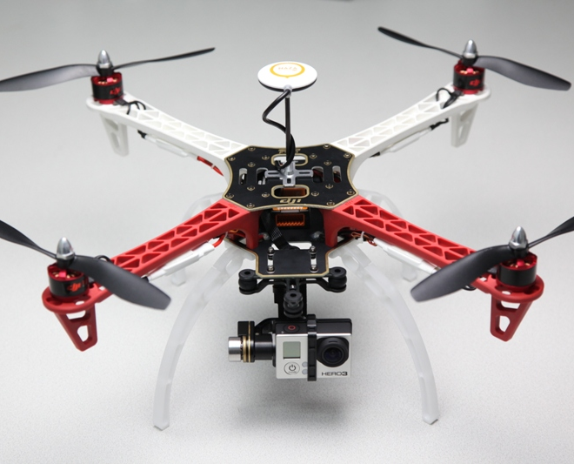
לחצו כאן לסיור שצולם ברחפנים שלנו ...

Slide 4
מטרת המצגת
להעניק למורים נקודת מבט חדשה על התחום החדש הזה.
להבין את החשיבות של בטיחות בעבודה עם רחפנים.
לתת הבנה לתהליך הלמידה של קורס רחפנים, מה היעדים הפדגוגים הנכונים לקורס זה?
לפתח את התחום כמה שניתן, תחרויות, פרויקטים ועוד.
נשמח לענות על שאלות, ולעמוד לייעוץ לטובת המורים

Slide 5
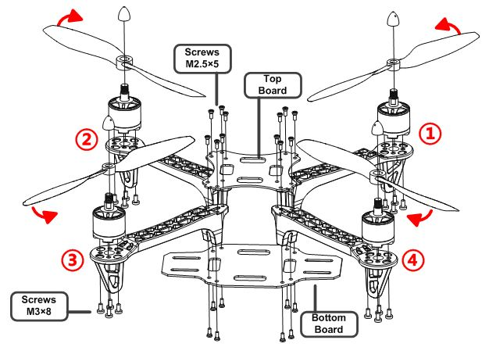
החלקים ברחפן
שילדה מכאנית
הנעת הרחפן
אספקת חשמל
בקרת טיסה – פיקוד קרקע
בקרת טיסה – פיקוד אוויר
חיישנים

Slide 6
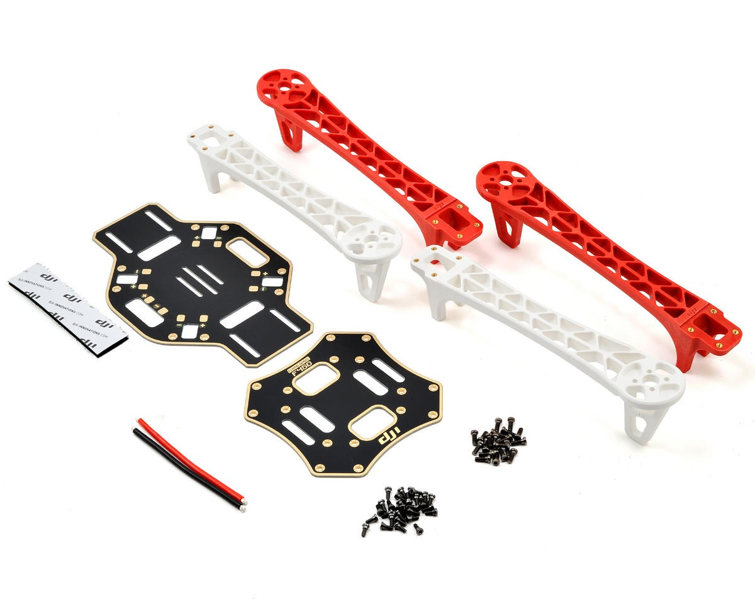
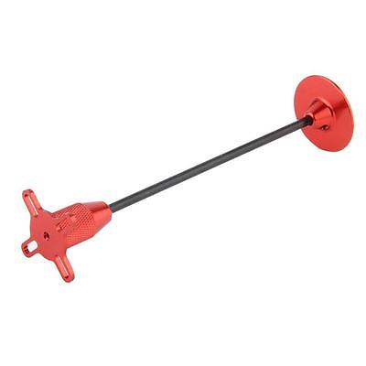
רכיבים מכאניים (מכונאי)
שילדה: גוף + זרועות + כן נחיתה
אנטנת GPS
שילדה זו מגיעה כסטנדרט, בנויה בצורה חזקה מאוד.
חלק נוסף לגוף הינה הבסיס עבור אנטנת GPS (לא חובה)
החלק המרכזי של השילדה משמש גם כחיבור וגם כמוליך חשמל.
ניתן להשתמש בחלקים שמדפיסים (יש המון קבצי STL בפורומים מקצועיים, ואנחנו נשמח לשלוח לכם קבצים פתוחים על מנת שהתלמידים יעצבו אותם ויתכנתו רחפנים לפי המודל שלהם)
אפשר ומומלץ אף להשתמש בחומרים אחרים, אין חובה לבנות עם הגוף הזה, התנסות בחומרים אחרים יכולה להיות מאוד מלמדת ומעשירה בתהליך.
לחץ כאן לסוגי שילדות נוספים

Slide 7
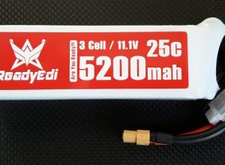
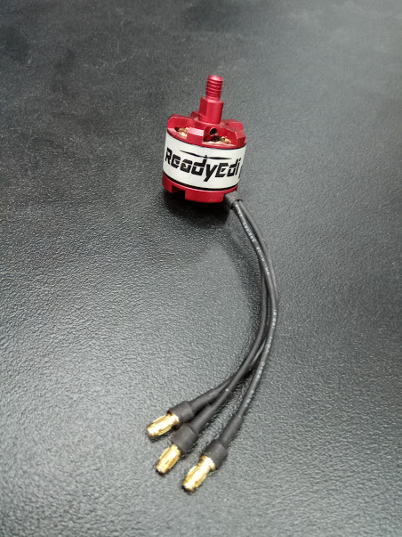
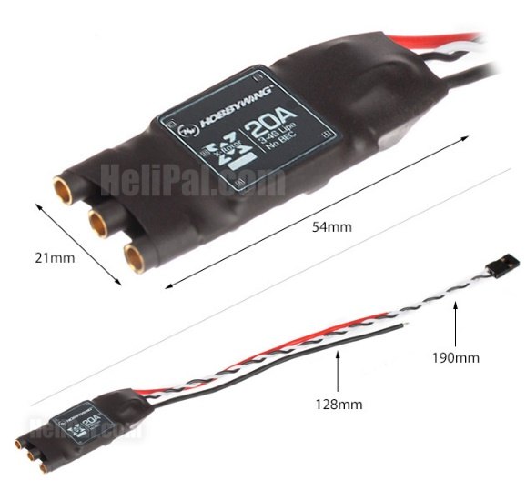
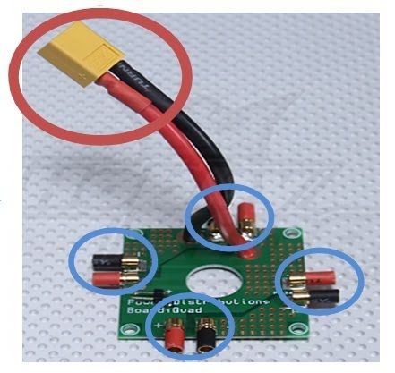
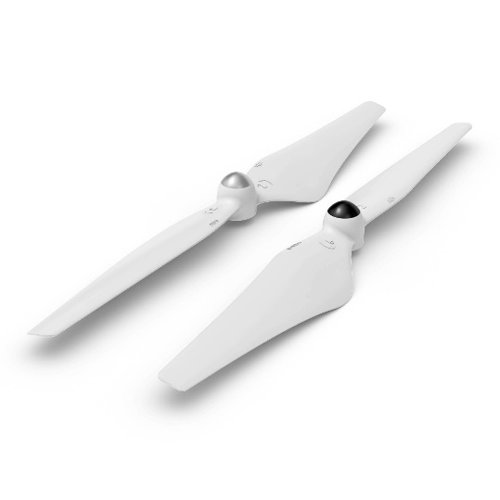
רכיבים שמאפשרים תנועה ברחפן - הנעה
כל הרכיבים התעופה הינם בעל חשיבות עליונה
המדחפים כדאי שיהיו עם מנגנון שליפה מהירה ללא צורך בכלי עבודה.
סוללה עם יבואן רשמי ותקן בינלאומי (חשוב לביטוח)
מנועי טיסה אנחנו משווקים את סוג COBRA שנחשבים לטובים בתחום.
לוח PDB חשוב במיוחד לבתי ספר, חוסך את הצורך בביצוע הלחמות

Slide 8
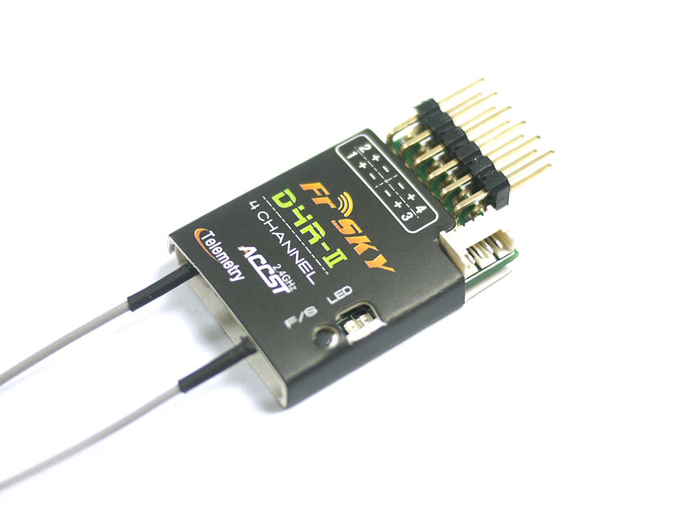
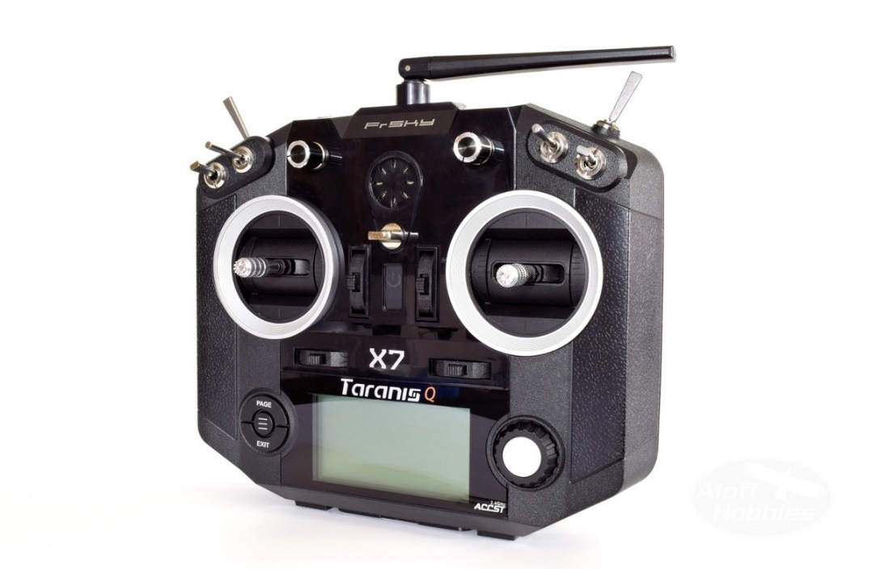
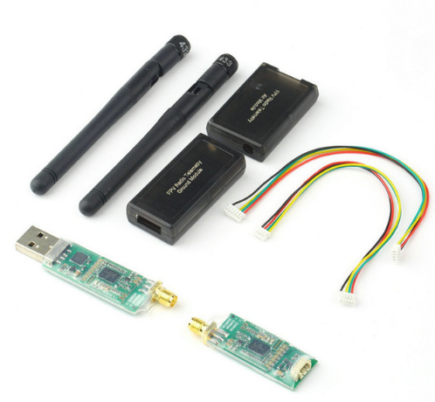
רכיבי שליטה (מטיס)
שלט
מקלט
טלמטריה
כלים אלה למעשה מסייעים לנו לשמור על קשר בין המפעיל לבין הרחפן, קשר זה יכול להיות ידני או אוטונומי.
חשוב להבין את המציאות המורכבת בישראל, שבה חלק מטווח התדרים נמצא בשימוש הצבא ולכן לא כל ציוד שמאושר לעבודה במדינות אחרות בעולם מאושר לעבודה בישראל ולכן, גם פה חשוב להשים לב ממי קונים את הציוד ושהוא עשה את כל תהליך הרישוי בצורה מסודרת וחוקית.

Slide 9
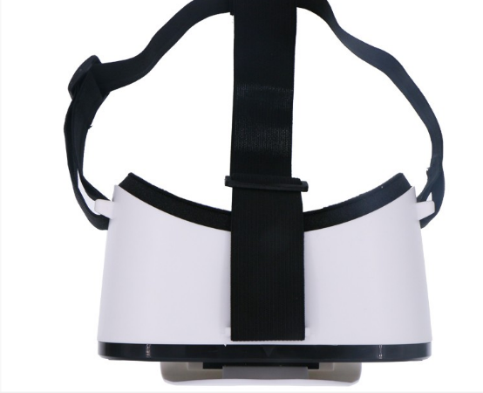
סרטון סקירה על רחפן F450
לחצו כאן לצפייה בסרטון

Slide 10
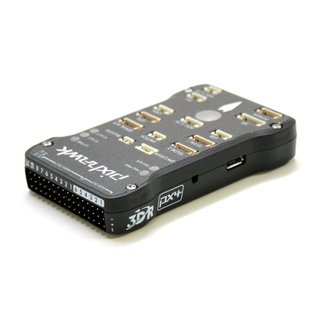
PX4
מגיע עם כרטיס זיכרון, זמזם ולחצן אבטחה
חיישנים מובנים: מד תאוצה(EMU), גירוסקופ, מצפן, ברומטר
החץ על גבי הבקר מסמן את כיוון "קדימה" של הרחפן
יכולת תכנות בקוד פתוח וחיבור סנסורים שונים.
בקר טיסה דור רביעי של פותח ע"י 3DR
מצבי נורית ביקורת ראשית:
  כחול: מוכן לטיסה במצב טיסה יציב
  ירוק: יש מספיק לוויינים לטיסה במצב GPS
  צהוב מהבהב: יש להמתין לכיול, בהופעת הצבע הירוק.
  אדום: תקלה, אין להטיס.
נורת מצבי טיסה
כרטיס זיכרון

Slide 11

בקר טיסה
ישנם שני סוגי בקרי טיסה מסוג Pixhawk עיקריים
לבן ושחור.
בשחור, יש אמינות גבוהה יותר לרכיבים, ואפשרויות התכנות גבוהות יותר.

Slide 12
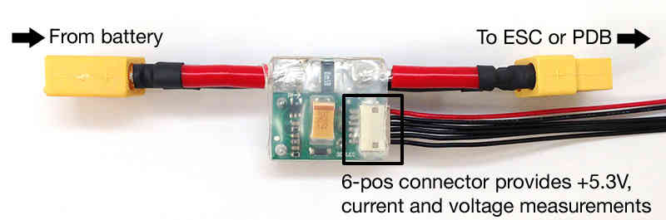
מייצבי מתח וחיישני זרם ומתח
XT60 לסוללה
מייצב את המתח ל5v
מודד מתח
מודד זרם
90A MAX
XT60 לPDB
6P לPX4 כניסת power

Slide 13
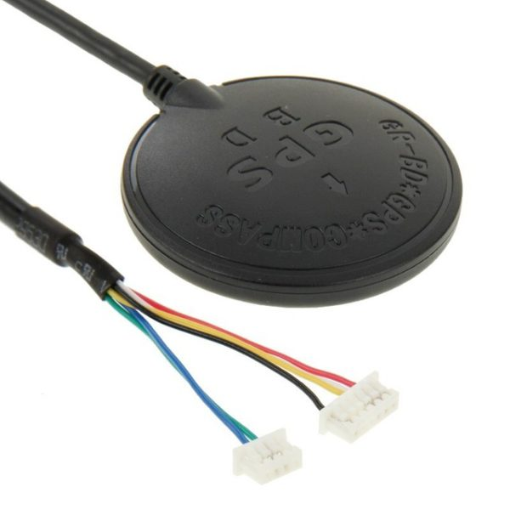
מודל GPS
3Mדו"צ
מודול GPS
משולב עם מצפן חיצוני
החץ מסמן את חרטום הכלי
נורית דולקת=יש לוויינים
6P ל PX4 כניסת GPS + 4P ל PX4 כניסת I2c

Slide 14
שלט
FrSky 2.4GHz Taranis
עד 16 ערוצים
עד 60 כלים שונים
תקנון אירופאי - Mode 2
כרטיס זיכרון
Throttle + Yew
Pitch + Roll

Slide 15
מקלט
ג'אמפרים
FrSky 2.4GHz
זוג אנטנות, 2.4GHz וזוג ג'אמפרים
PPM - Pulse Position Modulation
PWM - Pulse Width Modulation
לחצן לBINDING
נורית ביקורת:
  אדום: אין חיבור
  ירוק: יש חיבור
  אדום + ירוק מהבהב: מצב BINDING
נורת ביקורת

Slide 16
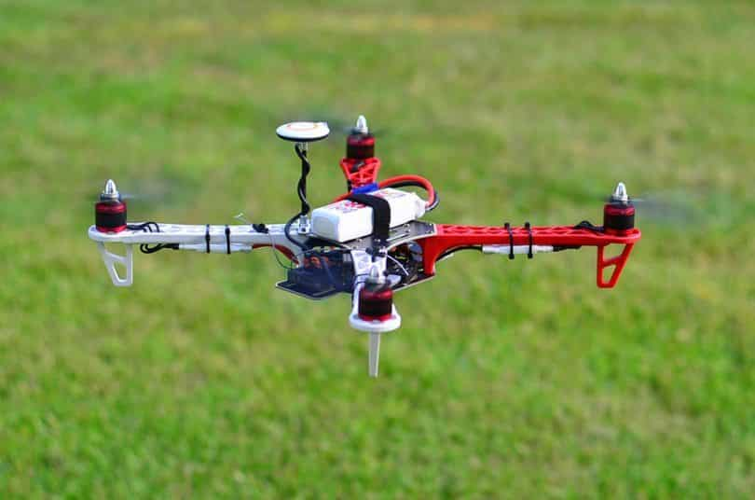
טיפ של אלופים
זכרו לבקש אחריות
לשלוש שנים לפחות.
שוחחו עם הספק, ראו שהוא מומחה בתחום.
האם הוא עובד עם חברות גדולות?
אלתא, רפאל, משרד הבטחון

Slide 17
טלמטריה
Silicone Labs
בזמן הטסה של יותק מרחפן אחד יש לבדוק כי אין התנגשות בטלמטריה (כמו כתובת IP)
קצב העברת נתונים 57600kbs
זוג אנטנות 915Mhz
6p ל PX4 כניסת TELEM1/TELEM2
מודול למחשב
מודול לשלט

Slide 18

פרופלורים
9" אינץ
ללא צורך בכל אמצעי אחר, כלי או תותב, מגיע מותאם לטיסה.
הדרך הבטוחה ביותר להסיר ולהרכיב את הפרפלורים.
עם כיוון השעון

Slide 19
מנועים
מנוע ללא מברשת Brushless
זרם מתחלף (AC), 12 קטבים
920kv=[rpm/v]
[kv] גבוהה = [Nm] נמוך
החלפת כיוון סיבוב ע"י החלפת כל זוג מחברים
לחץ כאן לראות פרטים טכנים על המנועים

Slide 20
בקר מהירות
כניסת בקרה (+-S) מה PX4
כניסת כוח (+, -) מהסוללה
20A זרם עבודה
ממיר DC ל AC
חלק זה חשוב מאוד מאחר וזיוף בנתונים שלו עלול לפגוע בדיוק הטיסה, ויקח לנו שעות של עבודה באיתור התקלות, חשוב לעבוד עם בקר מהירות אמין ותקין.
לחץ כאן לצפייה במידע נוסף
יציאת כוח למנוע

Slide 21
משטח הלחמות PDB
XT60, חיבול לסוללה
לוח ההלחמות חשוב במידה ואנו רוצים
להשתמש במבנה מחומרים אחרים
היתרון בשימוש בלוח הזה הוא שזה מייתר את הצורך בהלחמות עבור תלמידים שאינם מיומנים.
לוח זה צריך להיות מולחם בצורה מקצועית מאחר והוא מעביר בתוכו זרמים חזקים.
אדום – אספקת מקור מתח מהסוללות
כחולים – אספקת מקור מתח עבור המייצבים, והמשך עבור המנועים.

Slide 22
סוללה
מסוג LI-PO
מספר תאים 3S
25C חוזק 5200mAh
סוללה אמינה
חשוב לעבוד רק עם מטען איכותי שמבצע טעינה מדורגת לפי תאים
הסוללה אחראית לזמן הטיסה שלנו, חשוב להטעין את הסוללות ולפרוק אותן לפי ההדרכה שאנו מעניקים למורים.
לחץ כאן לפרטים נוספים

Slide 23
Frame kit
גוף (פלטה עליונה\תחתונה) – פיברגלס
זרועות – פלסטיק
כן נחיתה – ניילון
ברגים
לחץ כאן לסוגי שילדות נוספים

Slide 24
אנטנה
בסיס
ציר
מוט פיברגלס
שרוול נעילה
תושבת למודול GPS
רכיב זה אינו חובה, ועיקר תפקודו הוא בהרחבת השטח הגלוי, והרחקה של החיישן מגוף הרחפן והזרמים הנעים בו.

Slide 25
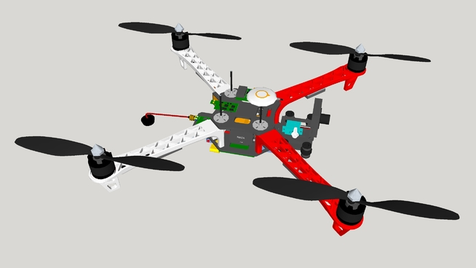
תרגילים אפשריים: מידול הפרויקט
לתת לתלמידים לבנות את המודל
לבחון חוזקים ונקודות כשל במבנה
להדפיס חלקים שונים ולהחליף אותם
הפעלה של המודל בסימולטור

Slide 26
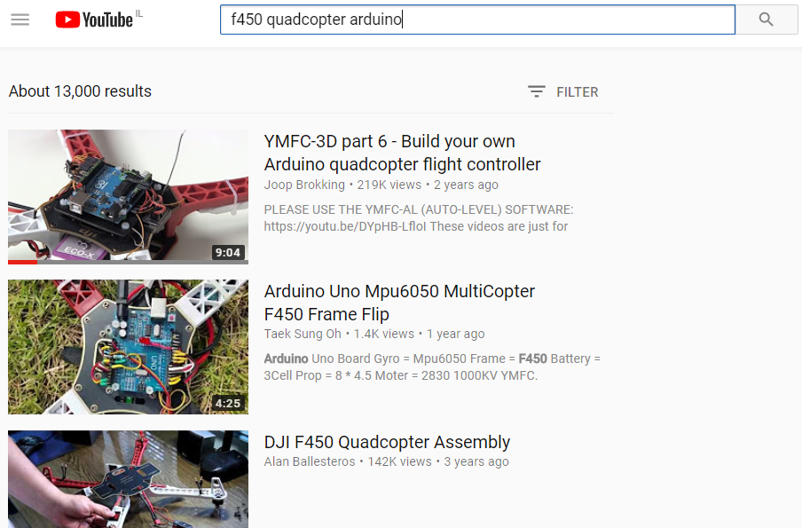
תרגילים אפשריים: חיבור לארדווינו
החיבור לארדווינו יכול להתבצע בשתי רמות:
פיקוד טיסה
פיקוד קרקע
יש המון סרטונים ותורה שבע"פ
קישור לסרטון הדגמה בנושא

Slide 27

תרגילים אפשריים: לוחמת סייבר
תחום לוחמת הסייבר ברחפנים מתחלק שתי גזרות:
הגנה
התקפה
למעשה רחפן זו יחידה שמקיימת מספר סוגי תקשורות באופן קבוע, ותפקוד הרחפן תלוי בתקשורות הללו.
במידה והרחפן מהווה איום (בתי חולים, שדות תעופה וכו') שיבוש התקשורת יכול להיות תהליך הגנתי חיובי.
במידה והרחפן הוא רחפן התקפה הגנה על התקשורת של הרחפן חיונית לביצוע המשימה.

Slide 28
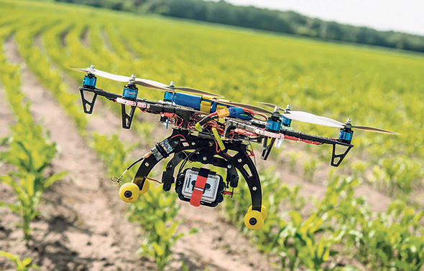
תרגילים אפשריים: ניתור קרקעי
חקלאי ישראל נחשבים חלוצים בזירה העולמית בתחום הפיתוחים הטכנולוגים.
גם העבודה עם כלי טייס בלתי מאויישים אינה זרה להם, ובשנים האחרונות אנו עדים לעוד ועוד רחפנים שמסייעים בידי החקלאים.
כמורים אנו יכולים להוביל תהליך חקר, עם חקלאי/חוות גידול ולהעמיד לרשותם את הרחפן לניתור וניתוח מפגעים (לדוגמא: חלקה בה העשבים נראים בהירים, ומסתבר שבאזור זה חסרים מינרלים, וזה דבר שניתן להבחין רק במבט על)

Slide 29
נשמח לעמוד לשירותכם בכל עת
רמי חדאד 054-3-100-149

